Slide 1
PATOLOGIE TRÁVÍCÍHO ÚSTROJÍ I.
- jícen
- žaludek

Slide 2
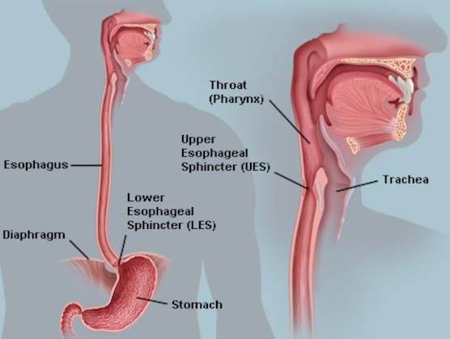
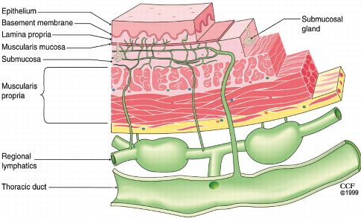
JÍCEN

Slide 3
osnova: patologie jícnu
  vývojové vady, získané malformace
  jícnové varixy
  záněty
  prekancerózy
  nádory
    benigní TU
    maligní

Slide 4
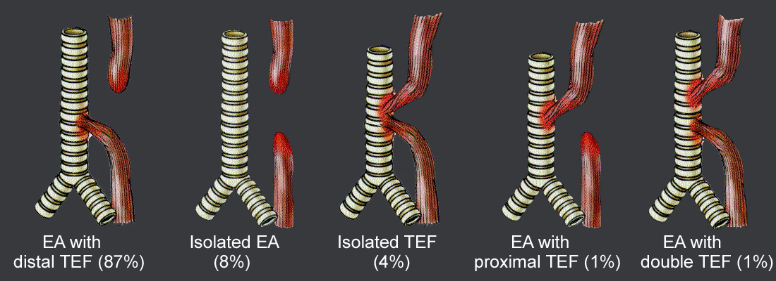
VÝVOJOVÉ VADY
atrézie (často + malformace srdce, rekta, urogenitálního traktu)
  různě dlouhý úsek jícnu není luminizován
  spolu s tracheoezofageální píštělí (TEP)
  klinické příznaky dle typu TEP (neprospívání, aspirace, vzduch v žaludku...)
  tp.: chirurgická (plastika)

Slide 5
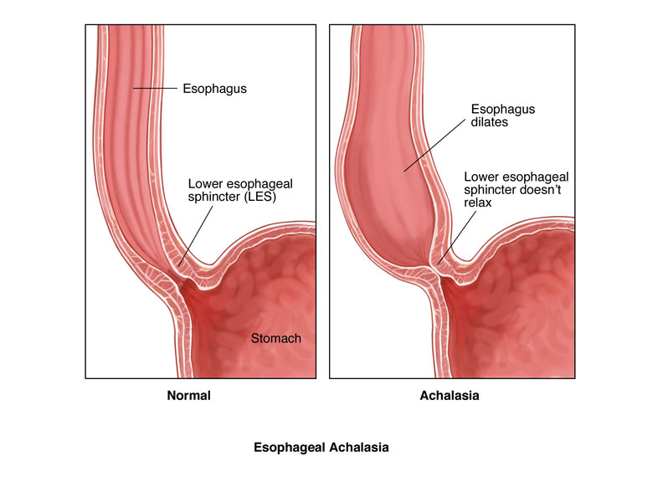
ZÍSKANÉ MALFORMACE
achalázie
  vzniká v důsledku porušené relaxace dolního jícnového svěrače
  ztráta propulzivní peristaltiky → dilatace jícnu → stagnační ezofagitis
  klinické příznaky:
    dysfagie
    regurgitace → aspirace → aspirační pneumonie
  tp.:
    injekce botoxu
    pneumatická dilatace (balónkem)
    chirurgicky

Slide 6
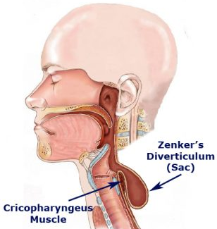
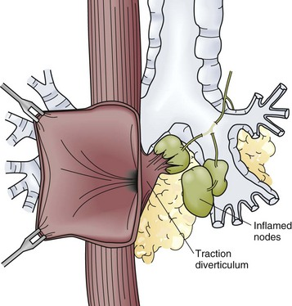
ZÍSKANÉ MALFORMACE
divertikly = ohraničené výchlipky části obvodu jícnu
  pravé – stěnu divertiklu tvoří všechny histol. vrstvy stěny jícnu
  nepravé – vznikají vychlípením sliznice mezi snopci muscularis propria
  trakční – pravý, ve střední části jícnu, vzniká vytažením stěny jícnu při srůstech (zánětech/TU v mediastinu)
  pulzní (Zenkerův) – nepravý, proximálně, při porušené funkci HJS
  epifrenický – nepravý, distálně, při porušené funkci DJS

Slide 7
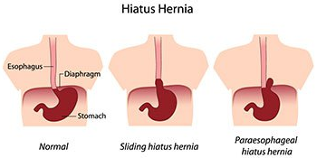
ZÍSKANÉ MALFORMACE
hiátové hernie = výchlipka proximální části žaludku nad úroveň bránice
  běžná, incidence roste s věkem
  příčina: insuficience fixačního aparátu gastroezofageálního spojení a žaludku
  skluzná – nad bránici se vysune distální úsek jícnu a kardie
  paraezofageální– kardie zůstává pod bránicí, do mediastina se klene fundus žaludku
  komplikace:
    refluxní ezofagitis
    inkancerace
  tp.: - chirurgická

Slide 8
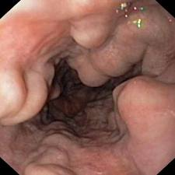
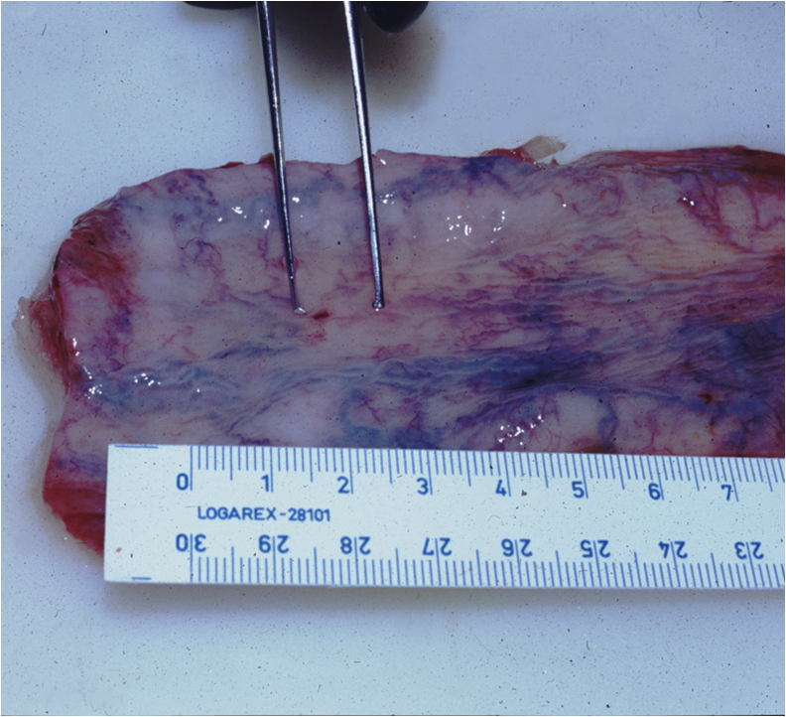
JÍCNOVÉ VARIXY
v distální třetině jícnu
při portální hypertenzi
- otevírají se porto-kavální anastomózy
komplikace:
  masivní krvácení do jícnu (!)
klinicky asymptomatický průběh
  dokud nedojde ke krvácení

Slide 9
ZÁNĚTY JÍCNU
  infekční ezofagitida
  eozinofilní ezofagitida
  refluxní nemoc jícnu (RNJ)

Slide 10
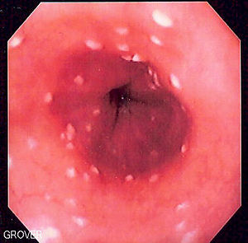
Infekční ezofagitida
  mykotická ezofagitis
    candida, aspergillus, mucor, cryptococcus
    povrchová forma
      pacienti po tp. širokospektrými ATB, kortikosteroidy, DM, gravidita
    generalizovaná forma
      komplikace AIDS, malignit, při imunosurpesi
    makro: splývající bělavé povlaky, po odtržení hemoragická spodina
    mikro: fibrinová pablána zakotvena do povrchově nekrotické sliznice
      v pabláně spory a hyfy (průkaz: dle Grocotta, PAS)

Slide 11
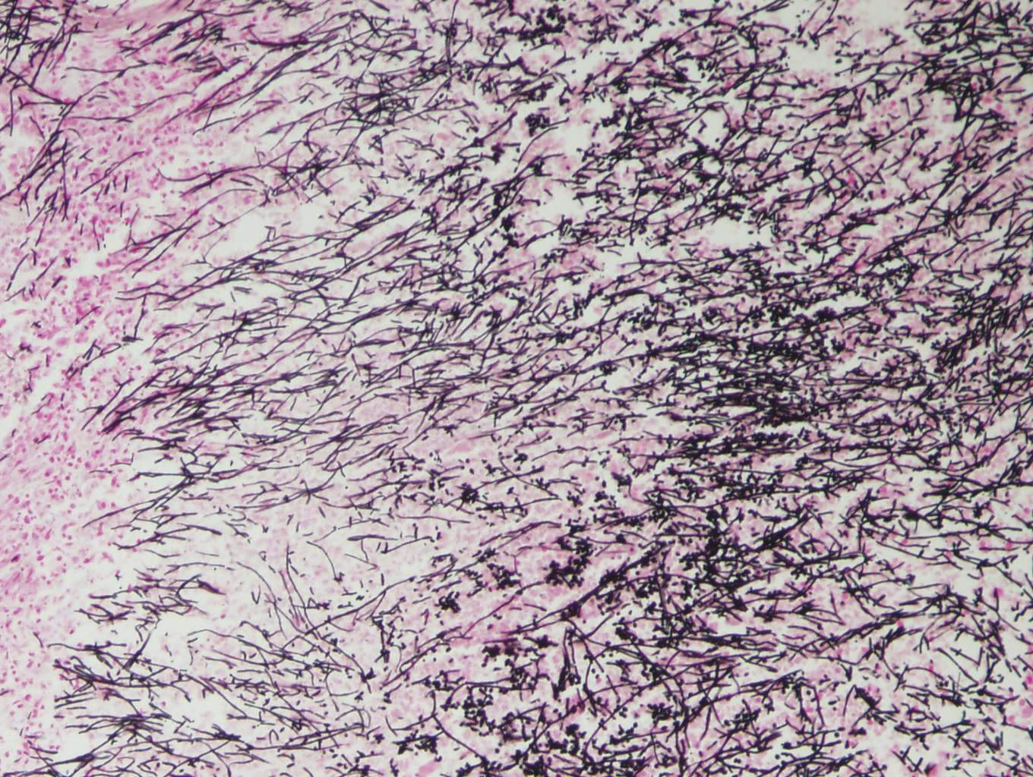
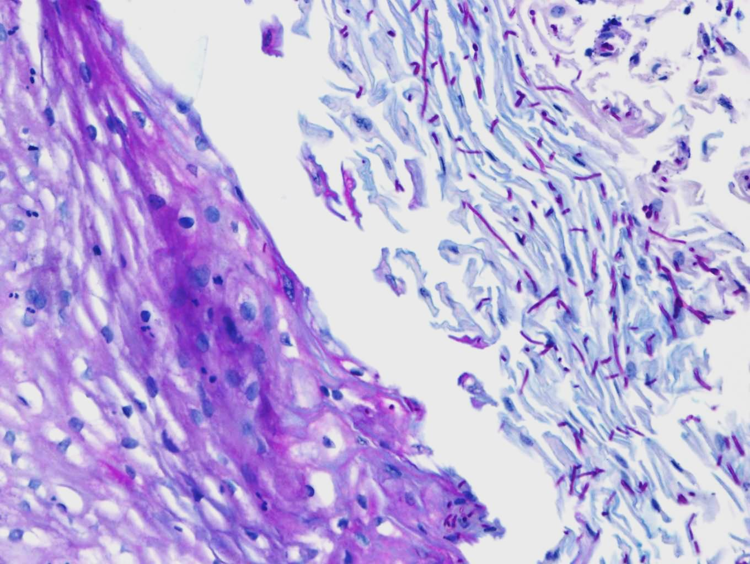
Mykotická ezofigita (Grocott, PAS)

Slide 12
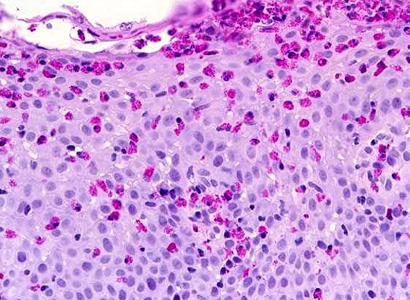
Eozinofilní ezofagitida
  definována histologicky: excesivní počet intraepiteliálních eozinofilů (eo mikroabscesy)
  chybí známky RNJ
  často asociována s atopickou dermatitis, alergickou rhinitis, astmatem
  v periferní krví hypereozinofilie

Slide 13
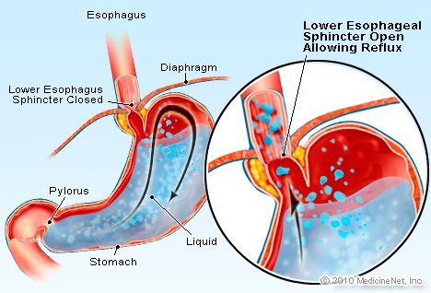
Refluxní nemoc jícnu
  chronická iritace distální části jícnu v důsledku opakovaného refluxu žaludeční (výjimečně duodenální) šťávy → chemicky indukovaný zánět
  příznaky:
    pálení žáhy, bolest na hrudi (imitace AIM), dysfágie, regurgitace – kariézní chrup
  rizikové faktory:
    skluzná hiát. hernie, obezita, alkoholismus, kouření...
  komplikace:
    ulcerace
    striktury
    Barrettův jícen

Slide 14
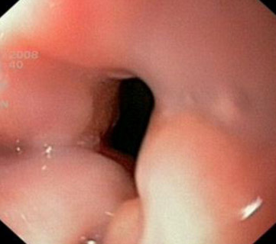
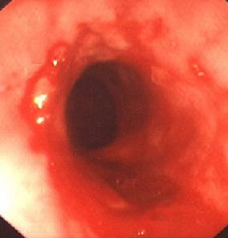
Refluxní nemoc jícnu
  makro:
    překrvení sliznice distálního jícnu, eroze, jizvení, stenózy
  mikro:
    reaktivní změny dl. epitelu: rozšíření bazální vrstvy → >20% tloušťky, prodloužení stromálních papil
    zánětlivý infiltrát s eosinofily (ddx. eozinofilní esoph.)
    v pokročilých stádiích eroze a ulcerace

Slide 15
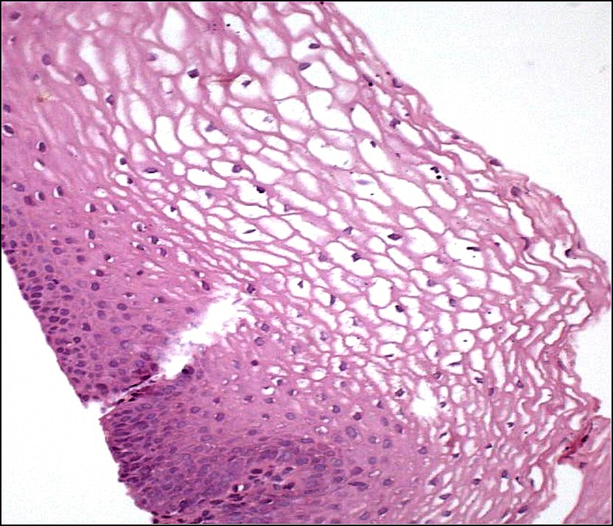
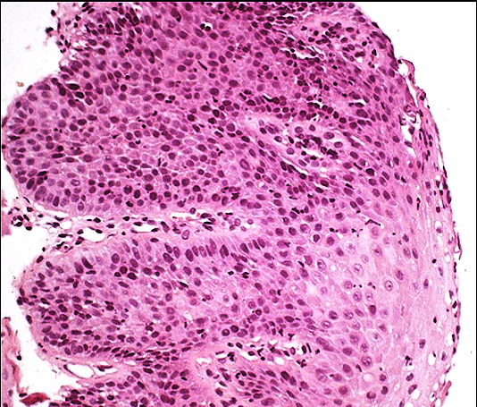
Refluxní ezofagitida
Pravidelný epitel jícnu
Refluxní ezofagitis: zesílení bazální vrstvy (>20%), prodloužení stromálních papil

Slide 16
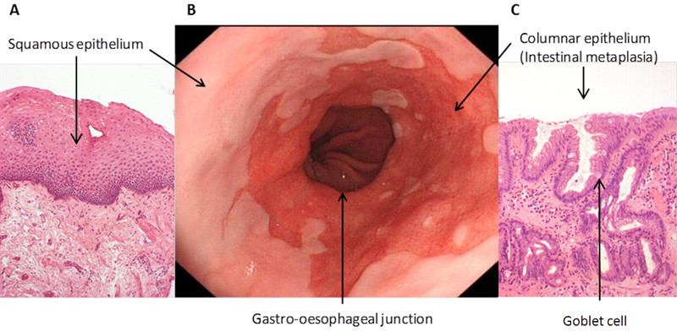
Barrettův jícen
  endoskopicky: abnormální sliznice nad EG junkcí
  histologicky: intestinální metaplázie (v odběru ze suspektní sliznice)
  rizikové faktory:
    chronická RNJ
  komplikace:
    dysplázie → adenoCA (Barrettův karcinom)
    riziko vzniku adenoCA je 40x vyšší než u běžné populace

Slide 17
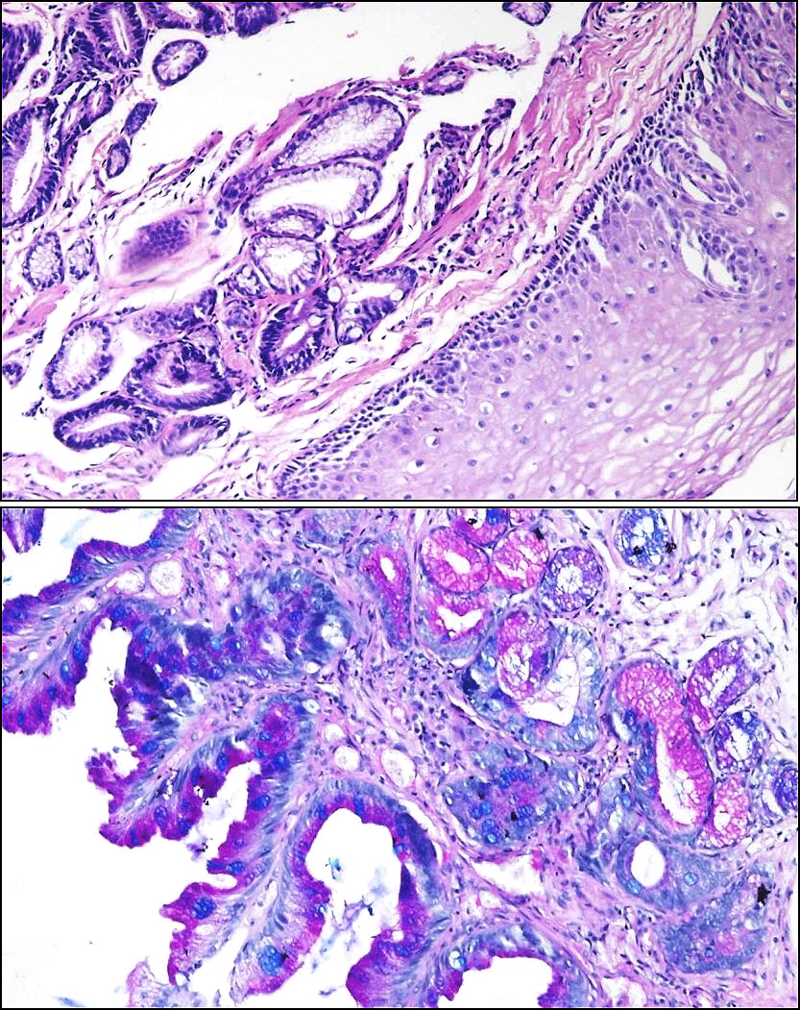
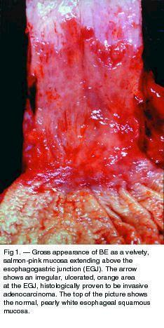
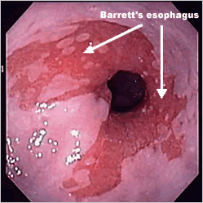
Barrettův jícen
intestinální metaplázie
dlaždicový epitel
RNJ + Barett
intestinální metaplázie:
barvení PAS+ Alc
G-E junkce
kardie

Slide 18
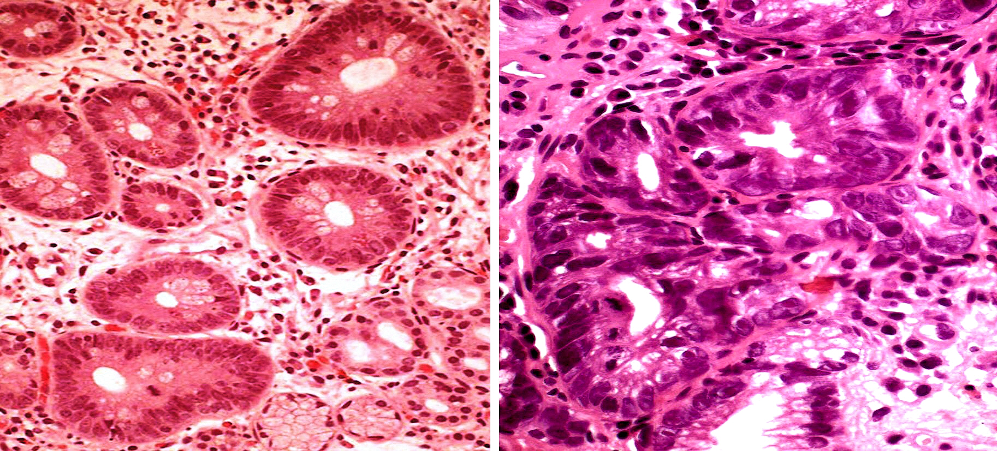
Barrettův jícen
low-grade dysplázie
high-grade dysplázie

Slide 19
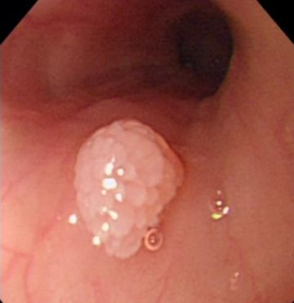
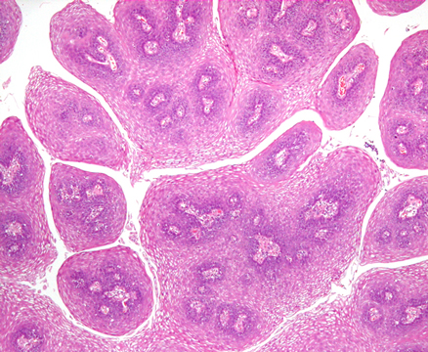
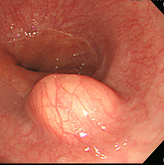
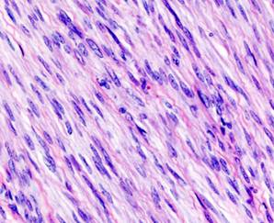
Benigní nádory jícnu
dlaždicobuněčný papilom
  relativně málo časté
  význam: nutno vyloučit maligní TU
  dlaždicobuněčný papilom
  mezenchymální TU:
    leiomyom, neurofibrom, lipom, hemangiomy
    ddx.: GIST
leiomyom

Slide 20
Karcinomy jícnu
    rostou exofyticky / plošně/ cirkulárně …. +/- ulcerace
    prognóza: ☹ (bohatá lymfatická drenáž, často pozdní záchyt)
    příznaky: dysfágie, úbytek váhy, kachexie
  dlaždicobuněčný karcinom
    nejčastěji ve střední 1/3 jícnu; muži >50let
    RF: aflatoxiny v potravě, kouření, alkohol, chronický zánět
  adenokarcinom (Barrettův karcinom)
    rostoucí incidence (nyní cca 50% SCC vs. 50% ACA)
    prekurzorová léze: Barrettův jícen s high-grade dysplázií → lokalizován v distální třetině jícnu

Slide 21
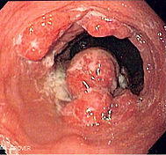
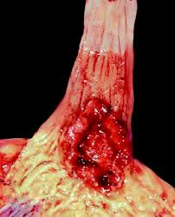
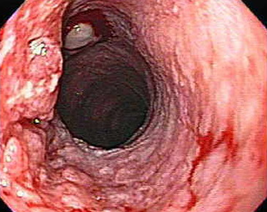
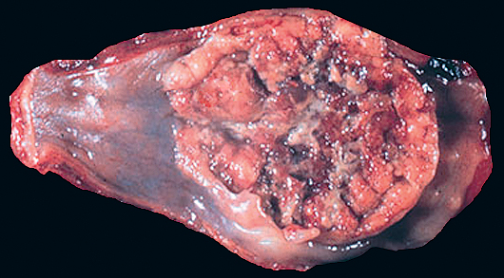
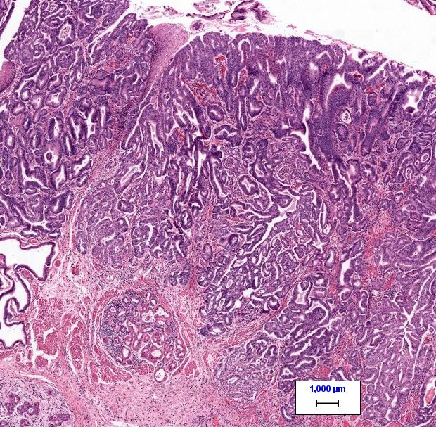
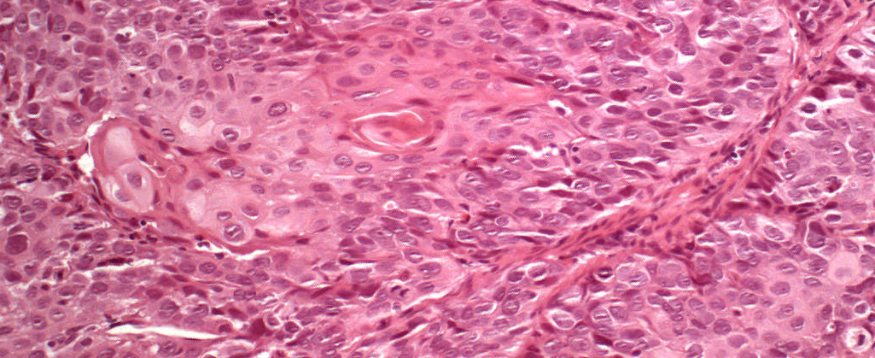
Karcinomy jícnu
adenoCA
dlaždicobuněčný CA

Slide 22
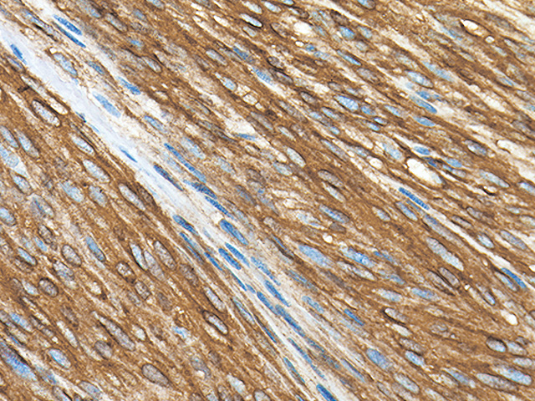
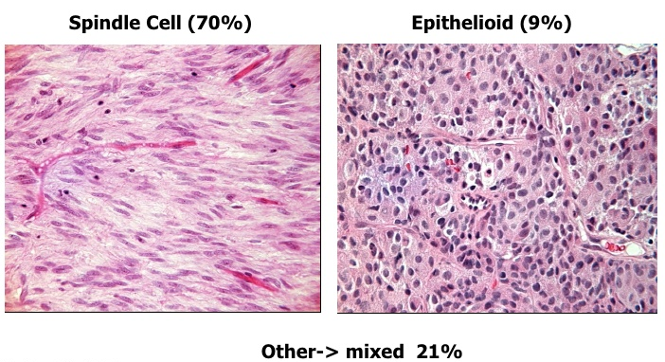
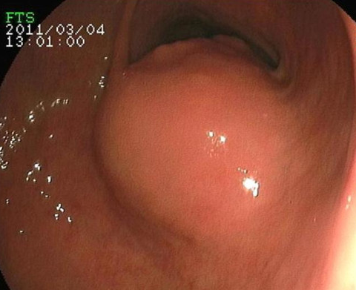
GIST – gastrointestinální stromální tumor
    pravděpodobně vychází z Cajalových bb. (pacemakery peristaltiky)
    lokalizován kdekoli v GIT – zejm. v žaludku a tenkém střevě (ale i extragastrointestinálně)
    biologické chování dle velikosti TU, prim. lokalizace a počtu mitóz v 5 mm2:
      benigní - s nejistým maligním potenciálem - maligní
  imunohistochemicky: CD34 a CD117 (c-kit)+
CD117
  makro: - připomíná leiomyom, roste ve stěně (submukóze a svalovině) – klene se do lumen
  mikro: - vřetenobuněčný (ddx: leiomyom); epiteloidní typ

Slide 23
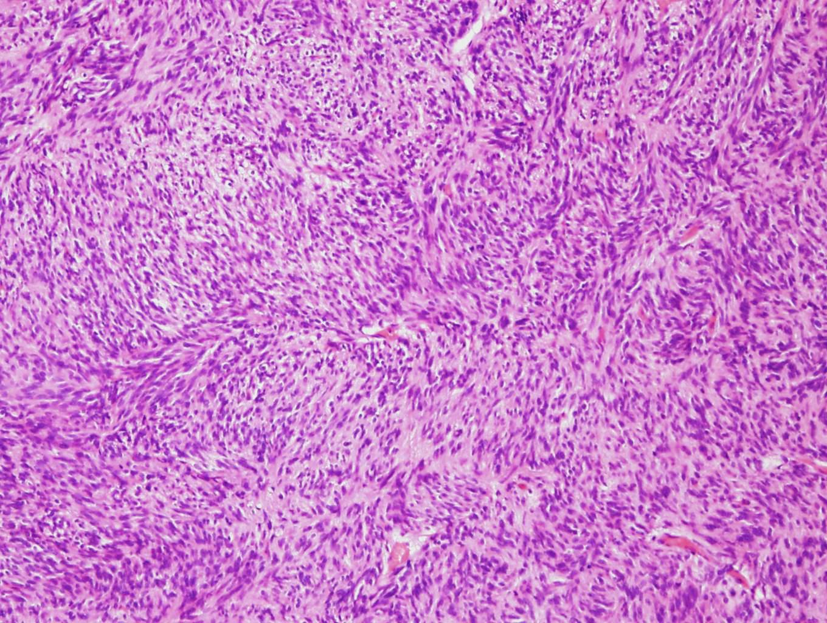
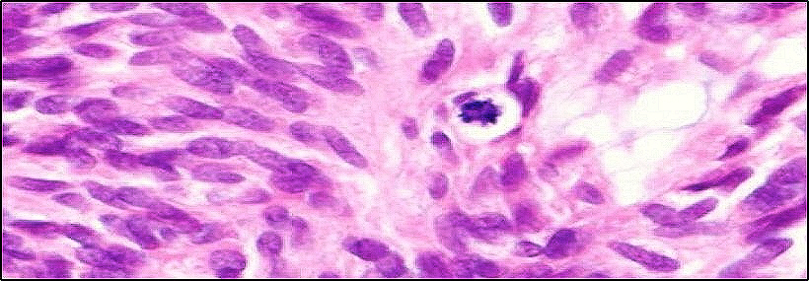
GIST – gastrointestinální stromální tumor
benigní GIST
maligní GIST

Slide 24
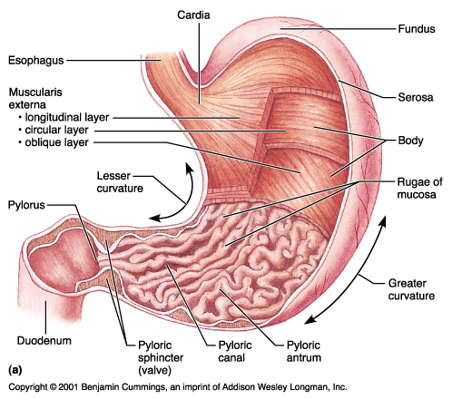
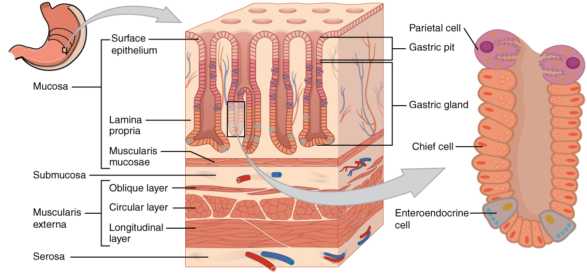
ŽALUDEK

Slide 25
osnova: patologie žaludku
  záněty
  prekancerózy
  nádory
    benigní TU
    maligní

Slide 26
Gastritidy
  podle průběhu:
    akutní
      příčiny: sůl, alkohol, kys. acetylsalicylová, stres, infekce
      makro: překrvená sliznice, eroze
      mikro: hyperémie, edém, PMN v oblasti foveol, eroze
    chronické
      příčiny: nejčastěji Helicobacter pylori; autominunitní; chemické
      makro: překrvená kyprá sliznice, eroze/ulcerace; atrofie
      mikro: dle subtypu (viz. dále)
        zánět v lamina propria: ly+plazmo (gradus chronicity) + příměs PMN (gradus aktivity)
        přítomnost HP (+/-) a kvantitativní zhodnocení
        přítomnost atrofie, intestinální metaplázie (kompletní, nekompletní) a event. dysplázie

Slide 27
Chronické gastritidy
  chronická neatrofická gastritida (superficiální) – dříve B
  chronická atrofická gastritida
    autoimunitní chronická atrofická – dříve A
    multifokální chronická atrofická
  zvláštní formy
    reaktivní (chemická) – dříve C
    postradiační
    eozinofilní
    granulomatózní …

Slide 28
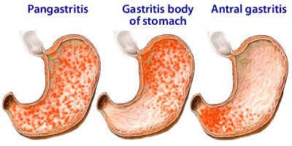
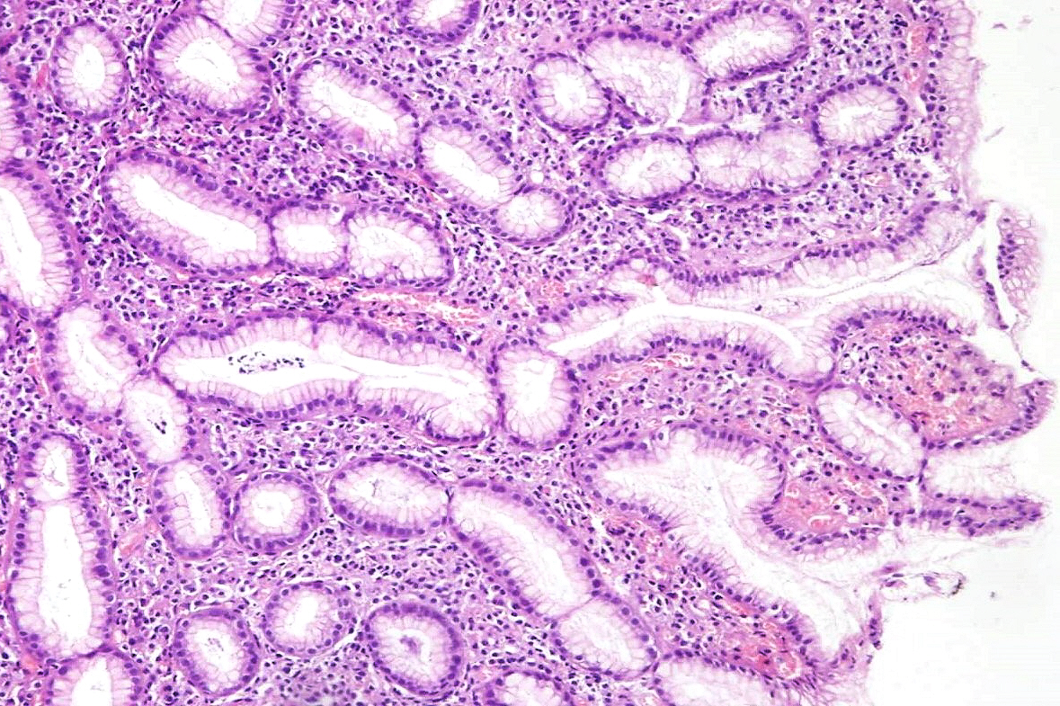
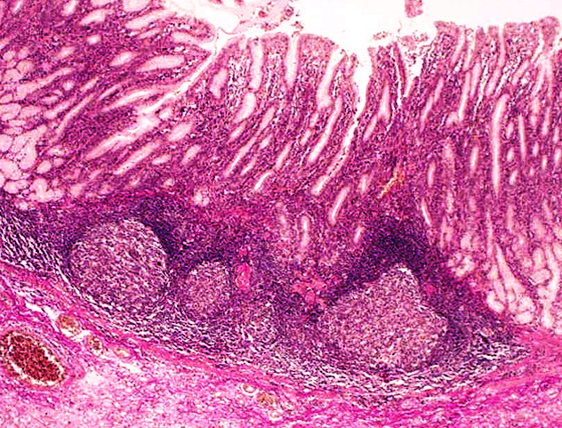
Chronické gastritidy
  chronická neatrofická gastritida – dříve B
  Helicobacter pylori
    makro:
      postiženo antrum a korporální sliznice
    mikro:
      povrchový nebo hluboký zánět s projevy aktivity
      tvorba lymfatických foliklů v zóně žlázek
      finálně atrofie sliznice
    vyšší riziko vzniku NHL

Slide 29
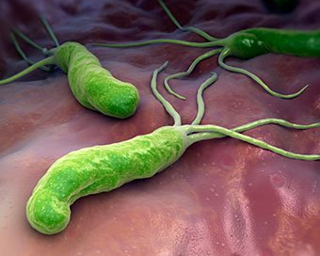
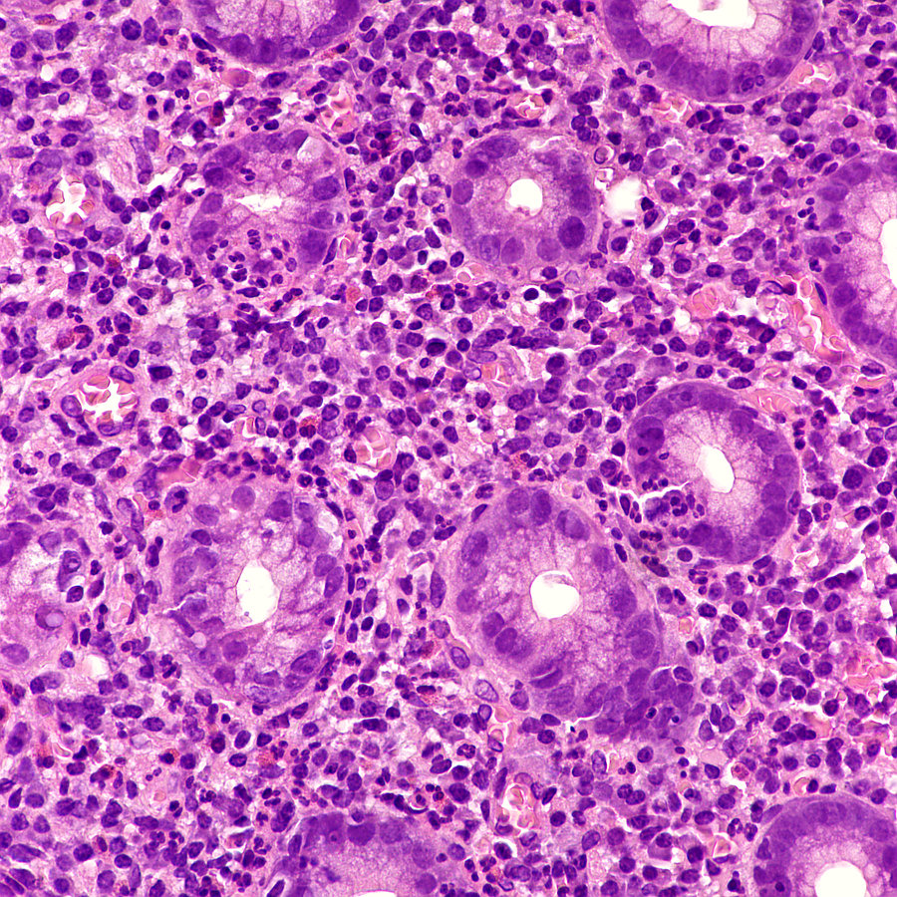
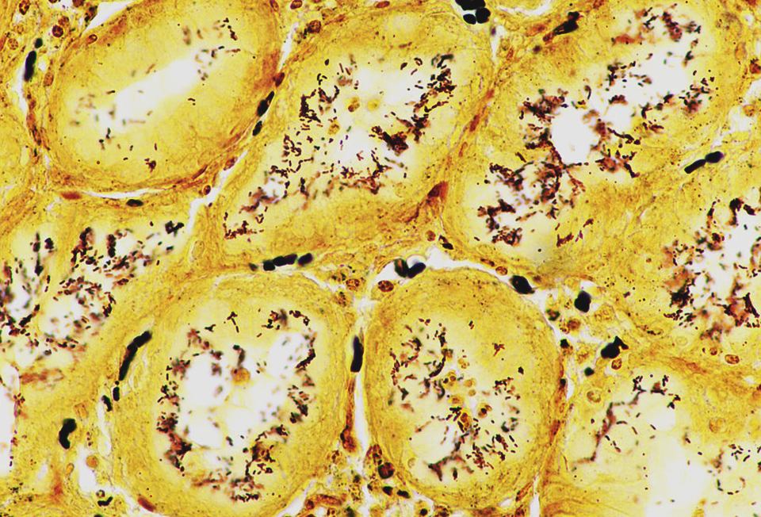
Chronické gastritidy
  chronická neatrofická gastritida – dříve B
gradus aktivity 2
HP +++ (Warthin-Starry)

Slide 30
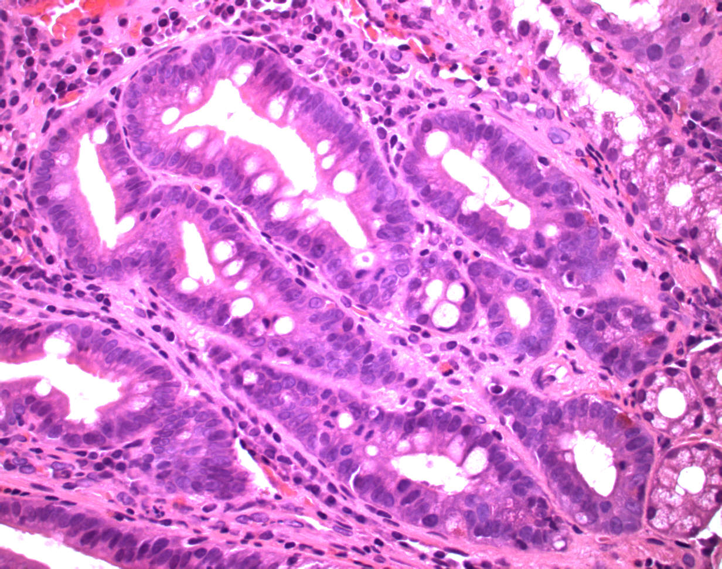
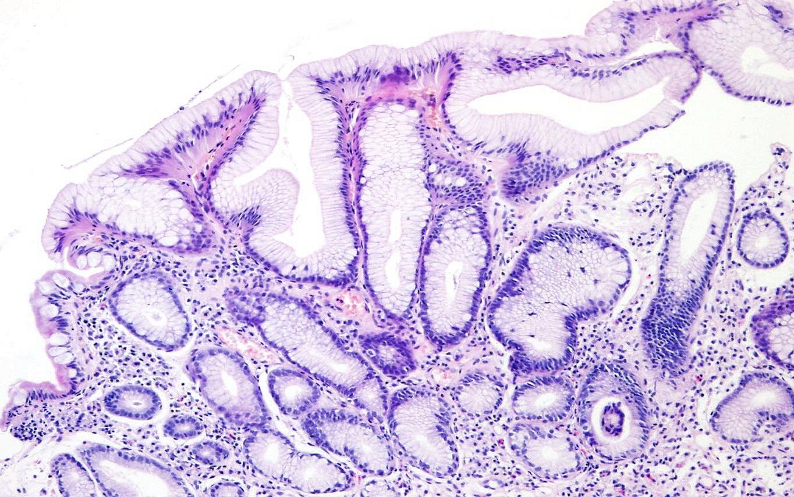
Chronické gastritidy
  chronická atrofická gastritida
    autoimunitní atrofická gastritis – dříve A
  protilátky proti parietálním bb. a vnitřnímu faktoru
  perniciózní anémie
    makro:
      postižena korporální sliznice a fundus
    mikro:
      chronický neaktivní zánět
      těžká atrofie žlázek
      intestinální a/nebo pseudopylorická metaplázie
    vyšší riziko vzniku adenoCA
tělo žaludku:
pseudopylorická a intestinální metaplázie

Slide 31
Chronické gastritidy
  chronická atrofická gastritida
    multifokální chronická atrofická gastritis
  Helicobacter pylori
    makro:
    nepravidelná distribuce ložisek atrofie (tělo + antrum)
    mikro:
      zánět méně; reaktivní změny epitelu, eroze
      atrofie žlázek
      intestinální a/nebo pseudopylorická metaplázie
tělo žaludku:
pseudopylorická a intestinální metaplázie

Slide 32
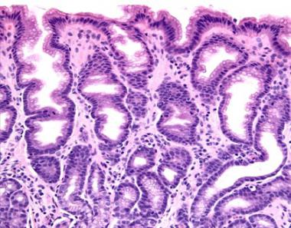
Chronické gastritidy
  chemická gastritida/reaktivní gastropatie – dříve C
  při refluxu, v pahýlu žaludku po gastrektomii, NSAID
    makro:
      postiženo antrum
    mikro:
      hyperémie a edém
      hyperplázie foveol (pilovitý reliéf)
      NENÍ výrazný zánět

Slide 33
Žaludeční eroze
  drobné povrchové defekty (nad m. mucosae)
  hojení ad integrum (dny)
  příčiny:
    NSAID, alkohol, stres, popálení, infekce
    porucha mikrocirkulace s rupturou kapilár
  makro:
    antrum > tělo
  mikro:
    hyperémie, defekt sliznice

Slide 34
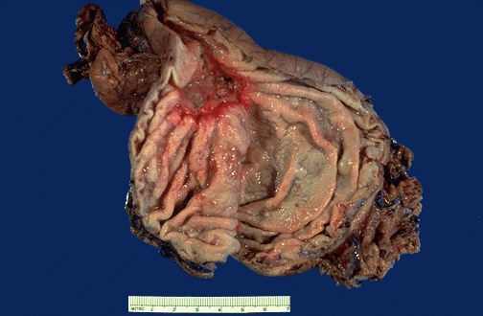
Žaludeční vřed (ulcus)
  defekt s navalitými okraji (přesahuje přes m. mucosae)
  příčiny:
    genetické, věk, stres, alkohol, kouření
    HP, NSAID, hypersekrece žaludečních šťáv
  makro:
    pylorus, malá křivina, bulbus duodena
  mikro:
    spodina: fibrinoidní nekróza, granulační tkáň, zánět
  komplikace:
    penetrace, perforace, krvácení, jizvení – deformity, maligní zvrat

Slide 35


Žaludeční vřed (ulcus)
chronický vřed – spodina ulcerace

Slide 36



Karcinom žaludku
  příčiny:
    chronická gastritis HP, atrofická gastritis, ♂ > ♀, předchozí resekce části žaludku, národnost (Japonci >> Evropané >> USA)
  makro:
    pylorus, antrum, velká křivina
    polypoidní, miskovitý, difúzní
  mikro:
    adenokarcinom (tubulární, mucinózní, difúzní), adenoskvamózní CA, dlaždicobuněčný CA, neuroendokrinní
  projevy:
    zvracení, hemateméza, úbytek na váze, anorexie
  komplikace:
    mts do LU (Virchowova LU v L nadklíčku), hematogenně do jater
    u žen Krukenbergův karcinom ovária (bilaterální mts adenoCA z GIT)

Slide 37
Adenokarcinom žaludku
  histologická klasifikace dle Lauréna:
  intestinální:
  53%; roste hlavně polypózně
  souvislost s intestinální metaplázií
  cylindrický epitel - tubulární či papilární struktury
  prům. věk dg. 55 let, ♂:♀ = 2:1
difuzní:
  33%; roste infiltrativně – tvrdé konzistence (skirhus – „vojenská čutora“)
  z prstenčitých bb. či nediferencovaný + výrazná fibroprodukce
  prům. věk 48 let, ♂:♀ = 1:1
smíšený

Slide 38





Adenokarcinom žaludku
intestinální typ
difúzní typ:
bb. pečetního prstene (DPAS+)

Slide 39
Maligní lymfomy žaludku
  cca 5% malignit žaludku
  NHL (MALTom, DLBCL)
  příčiny:
    chronická gastritis HP; žaludek může být postižen i v rámci progrese nodálního NHL
  makro:
    nerovná sliznice, mnohdy s ulceracemi (drobnými)
  mikro:
    dle typu NHL (lymfoepiteliální léze; blasty)
  tp:
    eradikace HP, u agresivních či rezistentních NHL +CHT (RT)

Slide 40



Maligní lymfomy žaludku
MALTom
DLBCL

Slide 41


GIST žaludku
  žaludek = nejčastější lokalizace GISTu
  bližší specifikace viz. patologie jícnu (slide 22, 23)

Slide 42
Děkuji za pozornost!

